Slide 1
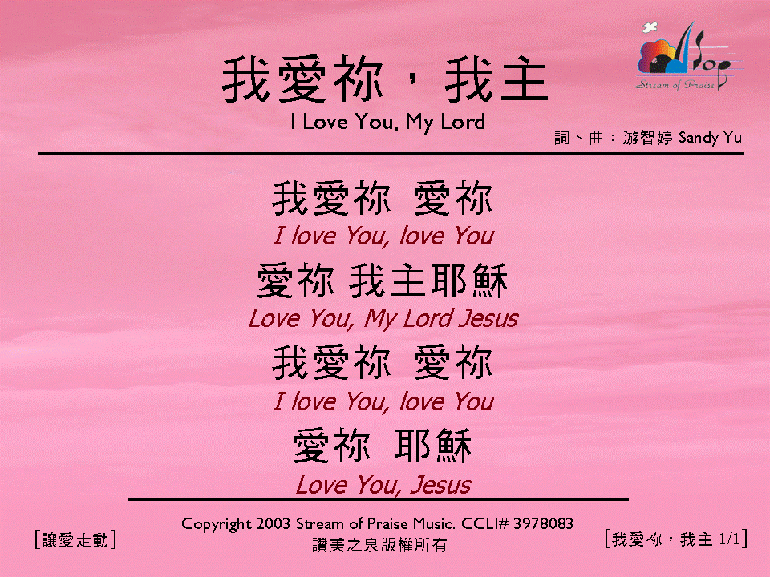

我愛你，我主 <1/1>
I Love You, My Lord

